Slide 1
Škola | Základní škola Zlín, Nová cesta 268, příspěvková organizace
Vzdělávací oblast | Člověk a příroda
Vzdělávací obor | Fyzika 9
Tematický okruh | Elektrodynamika
Téma | Bezpečnost práce s elektrickými spotřebiči
Název | VY_32_INOVACE_19_27_bezpecnost
Určení | 9. ročník
Autor | Mgr. Tomáš Bobál
Vytvořeno | Listopad 2012
Anotace | Určeno pro výuku a domácí přípravu žáků. Žák je seznámen s účinky elektřiny na lidské tělo, s bezpečností práce s elektrickými spotřebiči a postupem pomoci postiženému. V závěru prezentace je praktický úkol – měření odporu lidského těla a výpočet procházejícího proudu při různém napětí.

Slide 2
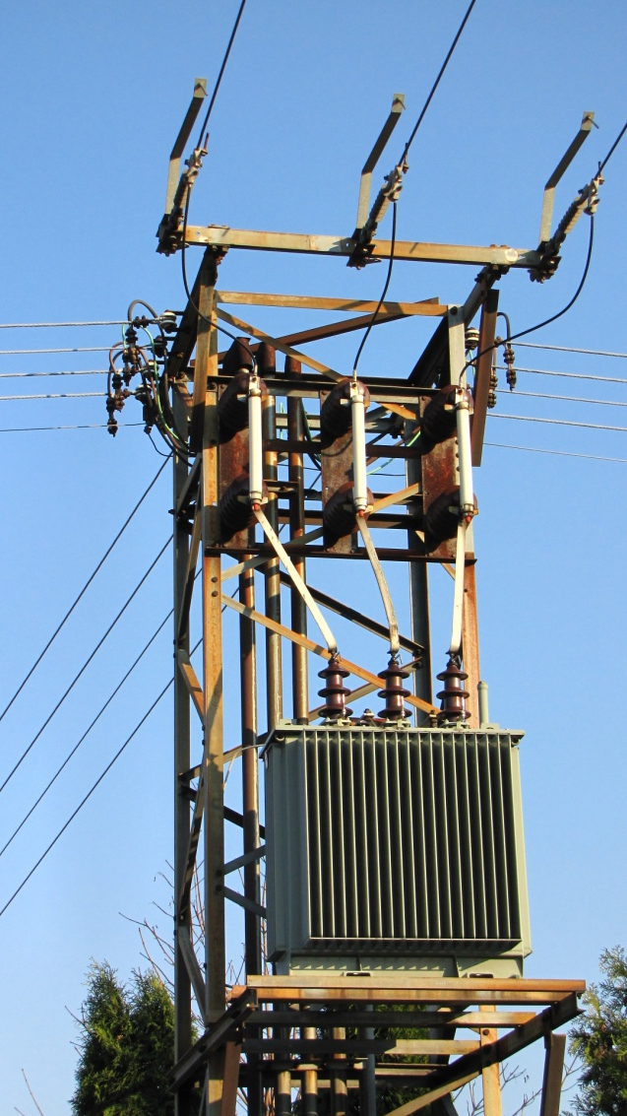
Bezpečnost práce s elektrickými spotřebiči
Úrazy elektrickým proudem mohou způsobit těžké poškození zdraví, nebo i smrt.
Na čem závisí tyto nebezpečné účinky elektřiny?
1. Na elektrickém napětí.
Při vysokém napětí může dojít k přeskoku jiskry a k rozsáhlým popáleninám postiženého.
Podívej se na rekonstrukci z cyklu ČT Zbytečné úrazy

Slide 3
Bezpečnost práce s elektrickými spotřebiči
2. Na elektrickém proudu, který tělem projde.
1 – 3 mA
mravenčení, brnění ve svalech
od 10 mA
ochrnutí svalů, které ovládáme vůlí
asi 20 mA
ochrnutí dýchacích svalů
30 – 35 mA
ochrnutí srdce
Následky úrazu závisí také na psychickém a fyzickém stavu postiženého.
Důležitou roli hraje také doba, po kterou proud tělem prochází.

Slide 4
Bezpečnost práce s elektrickými spotřebiči
Co nesmíme dělat?
Do zásuvek nestrkáme žádné předměty.
Nedotýkáme se vodičů u nichž je podezření, že by mohly být pod napětím větším než 25 V.
Nepřibližujeme se k vodičům vysokého napětí – může přeskočit jiskra. (troleje vlaků a tramvají!)
Nikdy nelezeme na sloupy el. vedení, nevstupujeme do místností s transformátorem na vysoké napětí.
Nerozebíráme elektrické spotřebiče, když jsou připojeny k síti.
Nemanipulujeme s elektrickými spotřebiči, když jsme ve vaně či sprše nebo jsme mokří.
Neopravujeme pojistky.
Je nutno dodržovat zásady bezpečného zacházení s elektrickými zařízeními!

Slide 5
Bezpečnost práce s elektrickými spotřebiči
Co musíme udělat, jsme-li přítomni úrazu elektrickým proudem?
Vyprostíme postiženého z dosahu nebezpečného napětí. Možné způsoby:
vypnutí proudu spínačem
odtažení postiženého z dosahu vodiče (postiženého uchopíme za nevodivou část oděvu)
pomocí nevodivého předmětu přerušíme dotyk postiženého s vodičem
Zjistíme zdravotní stav postiženého. Podle výsledku postupujeme dál.
Poskytneme první pomoc
Voláme záchranou lékařskou službu 155, 112
Jsme-li přítomni úrazu elektrickým proudem, musíme postiženému poskytnout první pomoc!

Slide 6
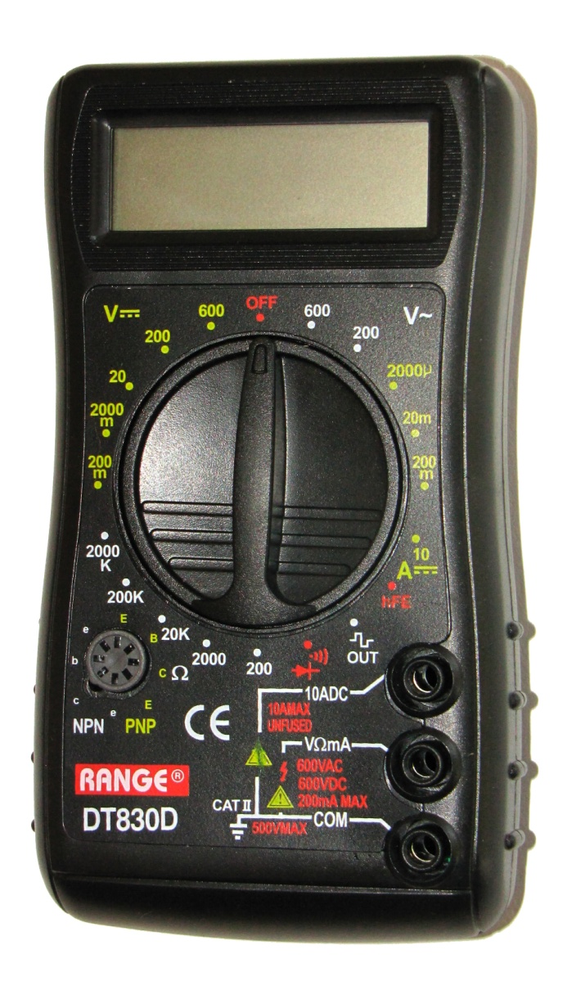
Bezpečnost práce s elektrickými spotřebiči
Pomocí multimetru změř elektrický odpor svého těla.
Zvol vhodný rozsah
Připoj dva vodiče a jejich konce uchop mezi prsty.
Odečti velikost odporu, R₁ = … kΩ
Zopakuj měření s vlhkými prsty, R₂ = … kΩ

Slide 7
Bezpečnost práce s elektrickými spotřebiči
Použité zdroje:
RAUNER, Karel, Václav HAVEL a Miroslav RANDA. NAKLADATELSTVÍ FRAUS. Fyzika 9: učebnice pro základní školy a víceletá gymnázia. 1. vydání. Plzeň: Fraus, 2007. ISBN 978-80-7238-617-8.

